Slide 1
쏠(SOL)뱅크
대학교 학생증 체크카드
카드&계좌신규 프로세스

Slide 2
시작하기 전
SOL뱅크를 이용하여 학생증 체크카드를 신청하기 전 다음의 항목들을 미리 준비해주시면, 훨씬 빠른 신청이 가능합니다 ☺
1
2
3
신한SOL
다운로드
신한 SOL
회원가입
신분증
준비
신한은행 계좌가 없는 분들은 ‘통장, 카드 동시 개설’로 진행해주세요!

Slide 3
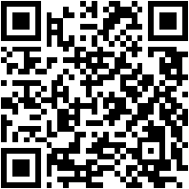
신한 SOL 다운로드 방법
각 통신사별 마켓, 앱스토어 등에서 신한 SOL 검색 후 설치
QR 코드 인식을 통한 어플 다운로드 ☺
신한SOL
다운로드
신한 SOL
회원가입
신분증
준비

Slide 4
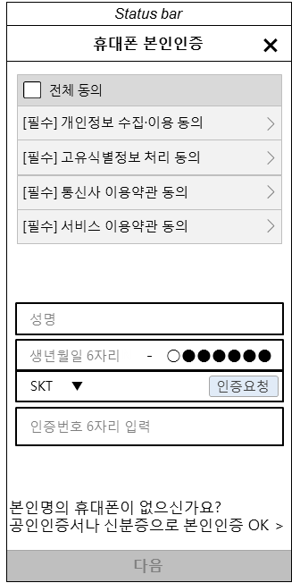
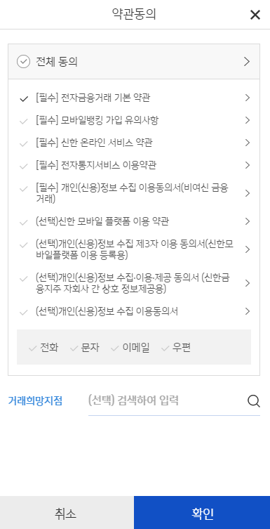
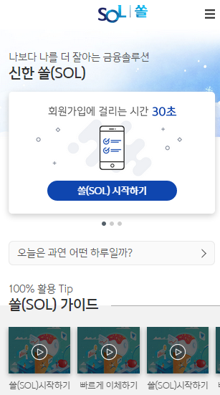
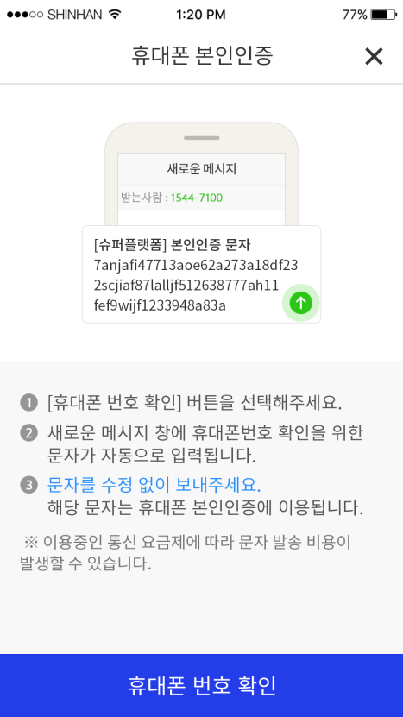
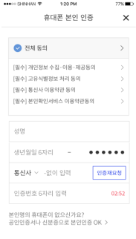



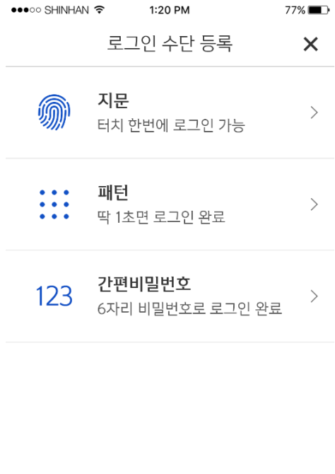
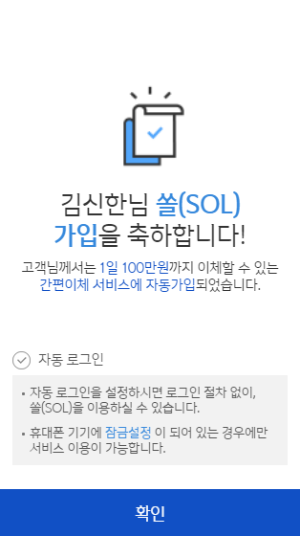
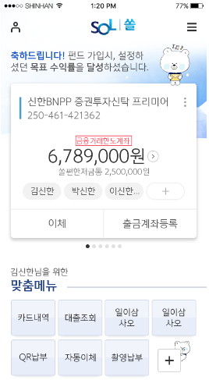

신한 쏠(SOL) 회원가입
휴대폰에 공인인증서가 있는 경우, 공인인증서로 본인인증 가능
쏠(SOL)
회원가입
완료!

Slide 5
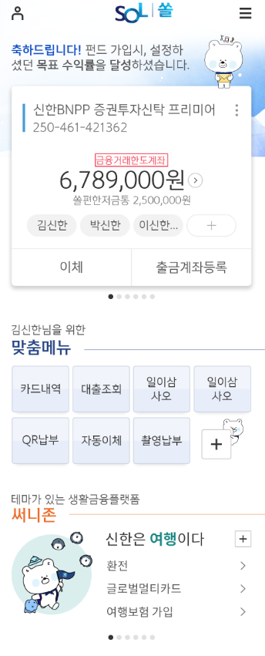
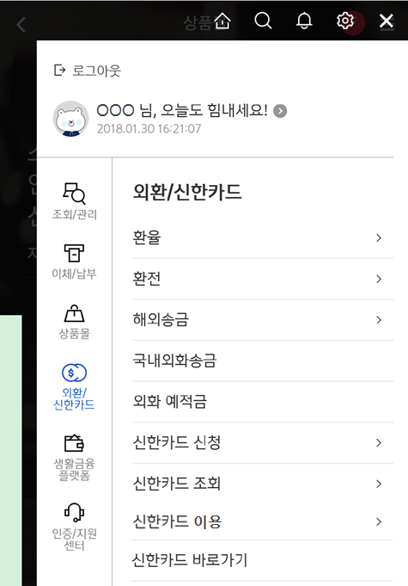
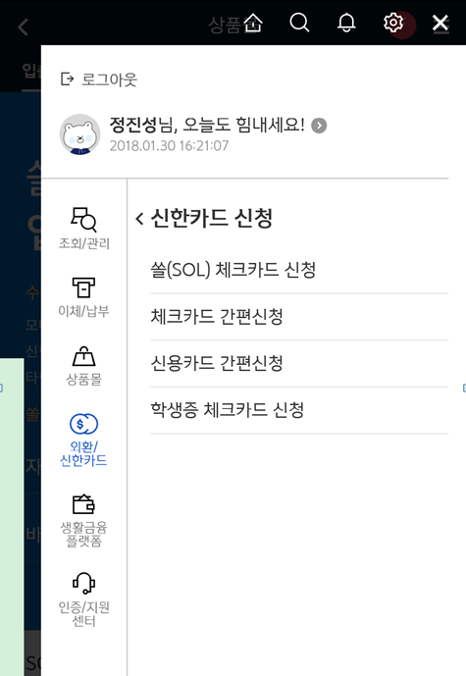
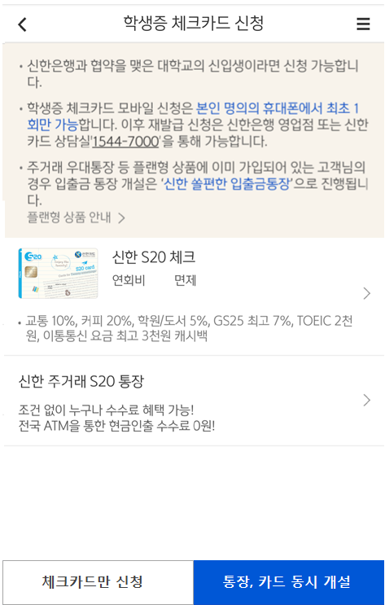
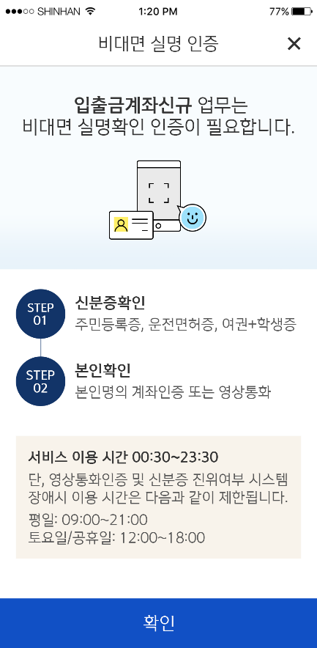
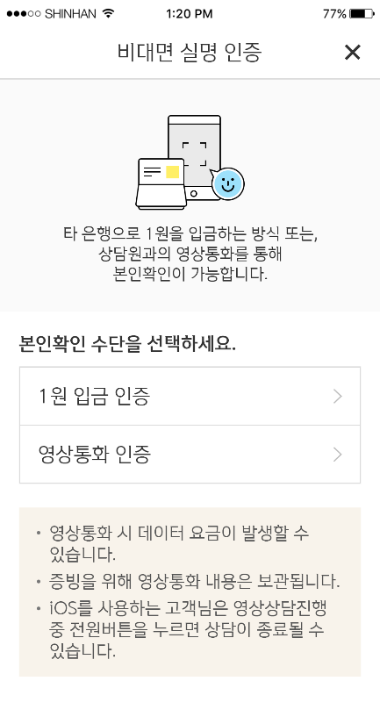
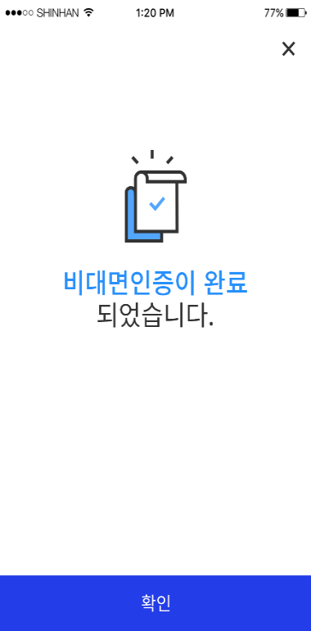
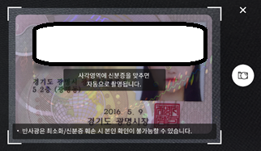
신한 쏠(SOL) 학생증 체크카드 발급 프로세스 안내 (1)
계좌신규 없이, 체크카드만 신청하는 경우 비대면 실명인증 절차가 생략됩니다.

Slide 6
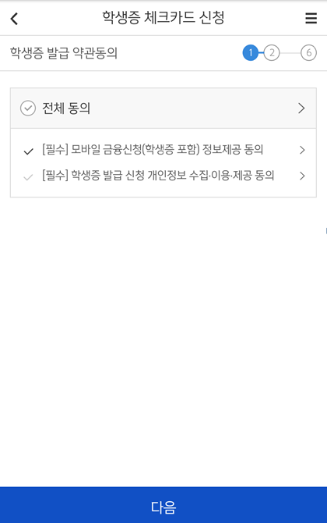
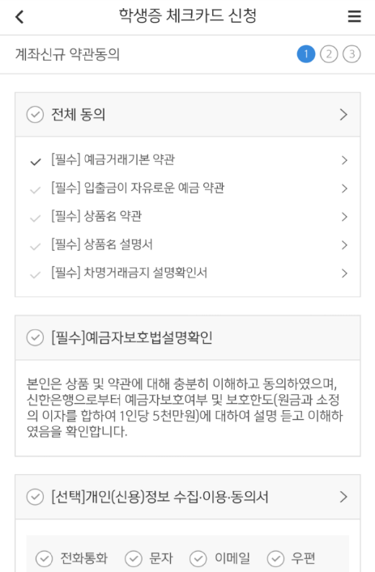
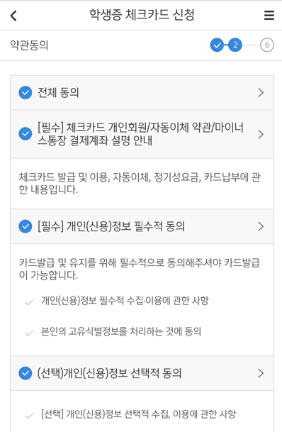
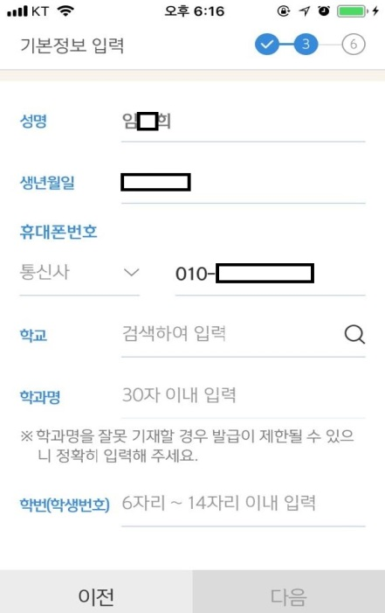
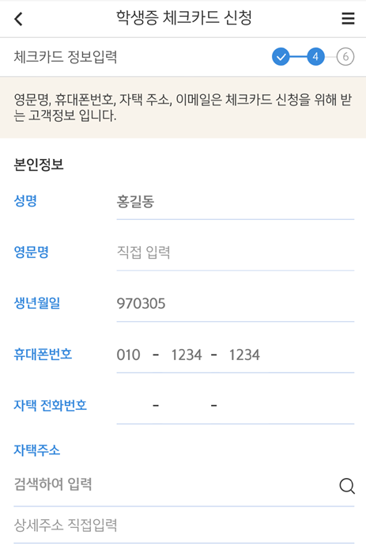
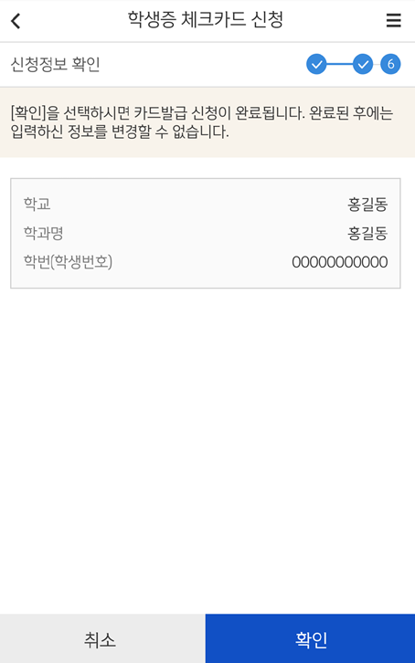
신한 쏠(SOL) 학생증 체크카드 발급 프로세스 안내 (2)
계좌신규 약관은 통장+카드 동시 개설을 선택한 경우에만 노출됩니다.
학번을 정확하게 입력해 주어야만 정상적으로 발급 절차 완료됩니다.

Slide 7
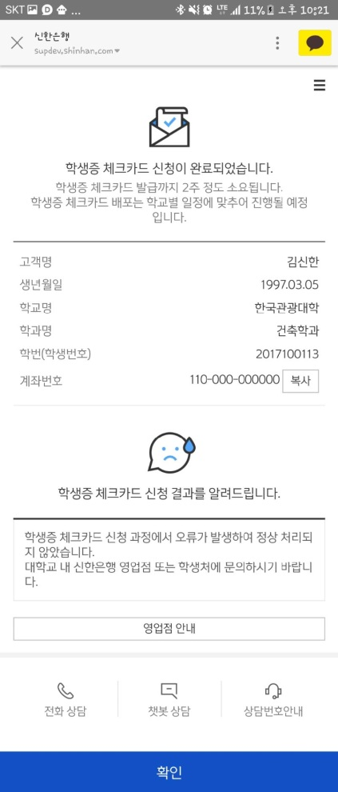
신한 쏠(SOL) 학생증 체크카드 발급 프로세스 안내 (3)
학생증 체크카드 정상 신청 시 ☺
학생증 체크카드 신청 오류 시 ☹
발급오류 시 신청기간 내 방문신청 바랍니다. (3월 12일 ~ 15일)
기타 문의사항 연락처 : 학교내 신한은행 담당자 (02-2278-7069)
학생상담센터 담당자 (02-2260-8543)

